Slide 1
BIENVENUE
A TOUS

Slide 2
VOUS PRESENTE...

Slide 3
INTRODUCTION AUX SYSTEMES D’ALLUMAGE

Slide 4
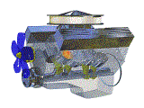
Allumage pour Moteur à Explosion

Slide 5
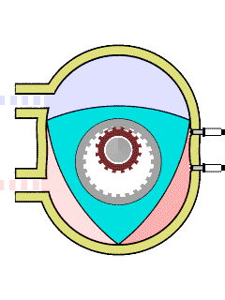
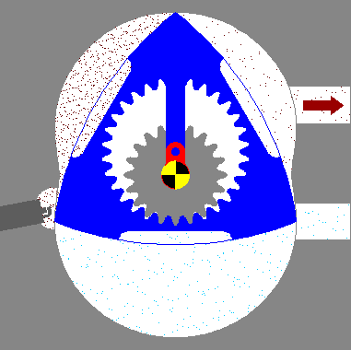
Rappel Fonctionnement du Moteur Wankel

Slide 6
Rappel Fonctionnement du Moteur Wankel
La difficulté pour allumer convenablement le mélange.
Dans un moteur à piston, le mélange est confiné dans un espace de surface réduite. Dans un Wankel, c'est une "banane écrasée". L'allumage est de ce fait moins efficace, d'où un taux d'imbrûlés plus élevé dans que le moteur à piston.
Certains constructeurs ont installé 2 bougies par chambre avec un allumage décalé pour réduire ce taux d'imbrûlés, et même trois sur les moteurs de compétition.
Malgré tout, une partie du carburant est perdu corps et bien et passe dans l'échappement, d'où parfois des exposions du plus bel effet sonore.

Slide 7
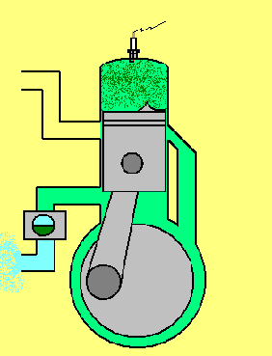
Rappel Fonctionnement du Moteur 2 Temps

Slide 8
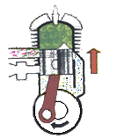
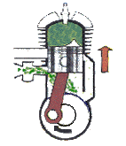
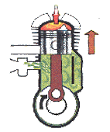
Rappel Fonctionnement du Moteur 2 Temps
Piston rempli de mélange gazeux
Début de compression
Le carter se remplit de mélange gazeux
Carter rempli de mélange gazeux
Fin de compression
Explosion

Slide 9
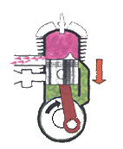
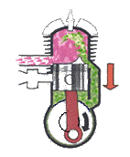
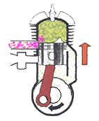
Rappel Fonctionnement du Moteur 2 Temps
Détente
Début évacuation des gaz brulés
Mélange gazeux comprimé dans carter
Evacuation des gaz brulés
Le mélange gazeux passe du carter vers le cylindre
Fin de l’évacuation des gaz brulés
Début de la compression du mélange gazeux

Slide 10
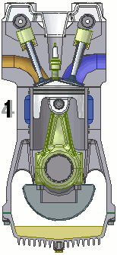
Rappel Fonctionnement du Moteur 4 Temps

Slide 11
Allumage d’un Moteur 4 Temps Généralités
Quelques valeurs importantes à retenir :
 | 4 cylindres |  |  | 6 cylindres |  |  | 8 cylindres
RPM (tours par minute) | 600 | 3.000 | 6.000 | 600 | 3.000 | 6.000 | 600 | 3.000 | 6.000
Tours par seconde | 10 | 50 | 100 | 10 | 50 | 100 | 10 | 50 | 100
Étincelles par seconde | 20 | 100 | 200 | 30 | 150 | 300 | 40 | 200 | 400
Intervalle entre 2 étincelles (ms) | 50 | 10 | 5 | 33 | 6,6 | 3,3 | 25 | 5 | 2,5

Slide 12
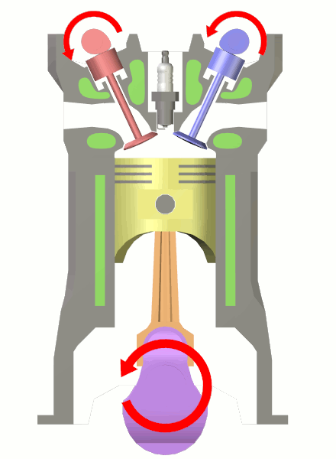
Rappel Fonctionnement du Moteur 4 Temps
Point de Départ
Soupapes d’admission et d’échappement fermées
Le piston est au PMH (Point Mort Haut)

Slide 13
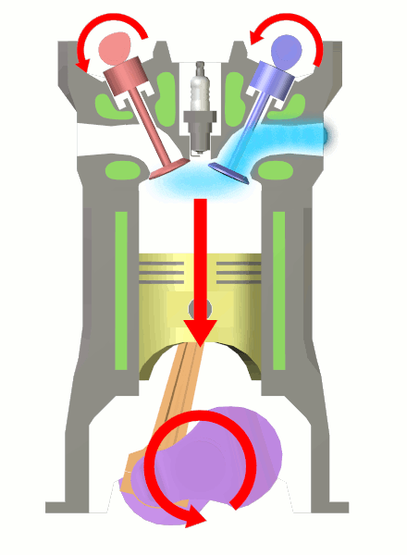
Rappel Fonctionnement du Moteur 4 Temps
1er temps - Admission
Soupape(s) d’admission ouverte(s)
Le piston s’éloigne de la culasse
Le mélange gazeux remplit le cylindre par aspiration naturelle ou par remplissage forcé (turbo)

Slide 14
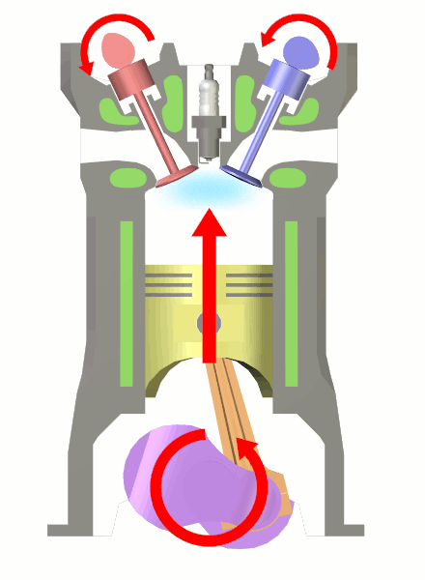
Rappel Fonctionnement du Moteur 4 Temps
2ème temps - Compression
Soupapes d’admission et d’échappement fermées
Le piston repart vers la culasse
Compression et montée en température du mélange gazeux

Slide 15
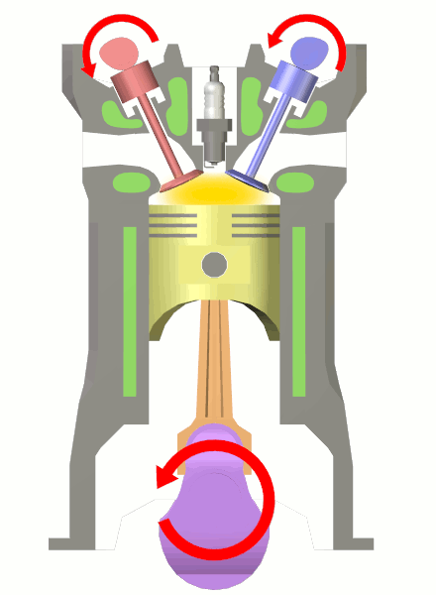
Rappel Fonctionnement du Moteur 4 Temps
2ème temps - Explosion
Soupapes d’admission et d’échappement fermées
Le piston est proche du PMH
Etincelle à la bougie
Allumage du mélange gazeux
Début de la combustion
Pression très élevée dans la chambre de combustion

Slide 16
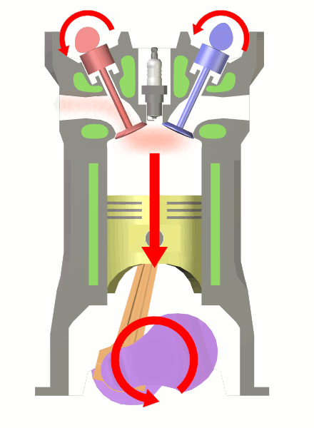
Rappel Fonctionnement du Moteur 4 Temps
3ème temps - Détente
Soupapes d’admission et d’échappement fermées
La forte pression éloigne le piston de la culasse
Fin de la combustion
Détente des gaz brulés
C’est le seul temps ‘moteur’ du cycle

Slide 17
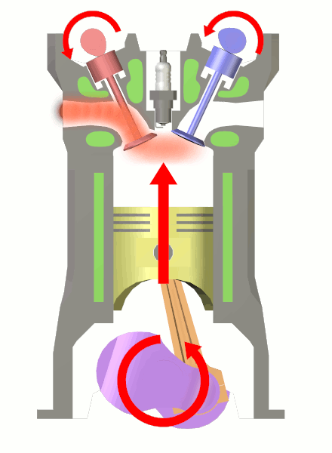
Rappel Fonctionnement du Moteur 4 Temps
4ème temps -Echappement
Soupape(s) d’échappement ouverte(s)
Le piston repart vers la culasse
Evacuation des gaz brulés

Slide 18
Rappel Fonctionnement du Moteur 4 Temps
4ème temps
Soupapes d’admission et d’échappement fermées
Le piston est au PMH
Vidange (presque) totale des gaz brulés

Slide 19
Rappel Fonctionnement du Moteur 4 Temps
Admission
Compression
Détente
Echappement

Slide 20
Rappel Rudiments d’électricité
Dans l’air ambiant, il faut 8.000 V pour créer un arc électrique de 1cm de long entre 2 plaques (sans utiliser de pointes).
Dans un cylindre en phase de compression, il faut 10-20.000 V pour créer un arc de 1mm.

Slide 21
Rappel Rudiments d’électricité
Comment créer de la haute tension ?
Avoir en permanence une réserve de haute tension. Empiler en série des piles ou des batteries pour obtenir le voltage désiré.
Créer une haute tension pendant un court instant au moment voulu.

Slide 22
Rappel Rudiments d’électricité
Comment fabriquer de la haute tension pendant un court instant ?
Avec un élément piézzo
Avec une bobine

Slide 23
Rappel Rudiments d’électricité
Comment fabriquer de la haute tension dans une bobine ?
En 2 temps
1ère étape Créer un flux magnétique qui traverse une bobine
2ème étape Faire varier brutalement ce flux.
Plus le changement est brutal, plus on récupère de volts aux bornes du secondaire de la bobine.

Slide 24
Rappel Rudiments d’électricité
Comment créer un flux magnétique ?
Une explosion nucléaire
Un aimant permanent
Système utilisé dans les MAGNETOS
Une bobine parcourue par un courant
Système utilisé dans les allumages par batterie

Slide 25
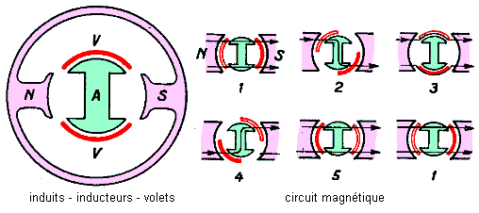
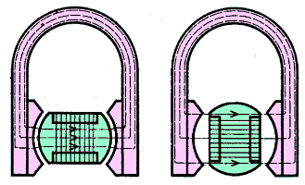
Allumage Magnéto Créer un flux magnétique
Bobine en rotation
Volets en rotation

Slide 26
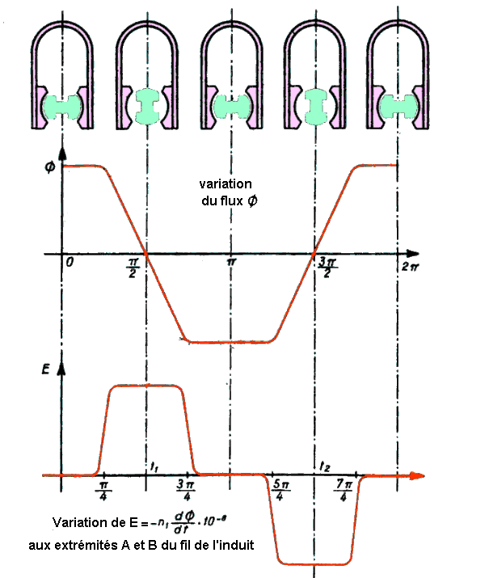
Allumage Magnéto Créer un flux magnétique

Slide 27
Allumage Magnéto Principe
Deux systèmes de MAGNETOS
1ère Génération Basse tension avec bobine extérieure
2ème Génération Avec bobine intégrée

Slide 28
Allumage Magnéto Principe – 1ère génération
En 5 temps
On déplace une bobine génératrice dans le flux magnétique d’un aimant et cette variation de flux crée une basse tension aux bornes de cette bobine.
Les vis platinées sont fermées donc cette basse tension, appliquée aux bornes de l’enroulement primaire de la bobine d’allumage, crée un courant important (3-4A) dans l’enroulement primaire.
Ce courant crée un flux magnétique qui parcourt toute la bobine d’allumage (primaire et secondaire).
Lorsque les vis platinées s’écartent, le courant primaire est brusquement interrompu et le flux magnétique s’effondre.
Une haute tension apparait aux bornes de l’enroulement secondaire de la bobine d’allumage et l’étincelle se fait à la bougie

Slide 29
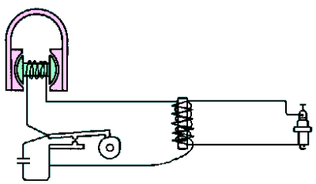
Allumage Magnéto Fonctionnement électrique
1ère génération – Magnéto BT (Basse Tension)
Bobine génératrice
Bobine d’allumage

Slide 30
Allumage classique Fonctionnement
Comparaison avec une canalisation d’eau et une seringue.
Une canalisation d’eau
Lorsqu’on ferme brutalement le robinet, il y a un coup de bélier.
Une seringue
Le doigt qui appuie sur le piston se déplace lentement.
Le liquide qui sort de l’aiguille va vite.

Slide 31
Allumage Magnéto Principe – 2ème génération
En 5 temps
La bobine génératrice et la bobine d’allumage ne font plus qu’une. Le déplacement de l’aimant tend à créer une tension aux bornes de la bobine unique.
Comme le primaire est court-circuité par les vis platinées, cette tension se transforme en courant (3-4 Amp). Ce courant crée un flux magnétique qui s’ajoute à celui de l’aimant. On l’appelle flux d’allumage.
Ce flux magnétique d’allumage parcourt toute la bobine d’allumage (primaire et secondaire).
Lorsque les vis platinées s’écartent, le courant dans l’enroulement primaire est brusquement interrompu et le flux magnétique d’allumage s’effondre.
Une haute tension apparait aux bornes de l’enroulement secondaire de la bobine d’allumage et l’étincelle se fait à la bougie.

Slide 32
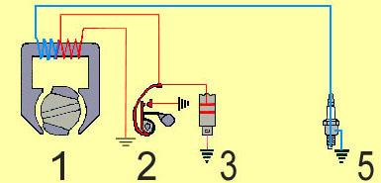
Allumage Magnéto Fonctionnement électrique
2ème génération – Magnéto HT (Haute Tension)

Slide 33
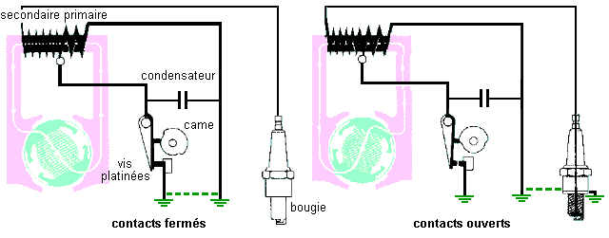
Allumage Magnéto Fonctionnement électrique

Slide 34
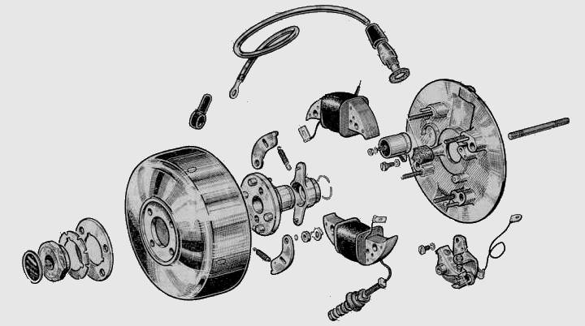
Allumage Magnéto

Slide 35
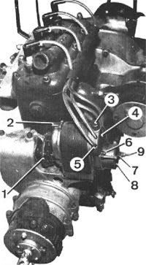
Allumage Magnéto

Slide 36
Allumage Magnéto
Avantages
Simplicité
Pas besoin de batterie
Robustesse
Bonne étincelle à haut régime
Inconvénients
Au démarrage, étincelle faible car changements de flux lents.
La coupure du courant primaire par les vis platinées n’est pas ‘franche’.
Précision de l’étincelle insuffisante.
Compromis technique : n’est optimisé que pour un seul régime: généralement au couple maximum.
Se dégrade en permanence.

Slide 37
Allumage Magnéto Apport de l’électronique
Electronique dans l’allumage par magnéto
Un transistor remplace le rupteur mécanique
La magnéto charge un condensateur qui se décharge dans une bobine au moment voulu
Essentiellement réservé aux moteurs 2T ou 4T hors-bord
Très peu de kits disponibles sur le marché ; souvent, il faut en bricoler un soi-même…..

Slide 38
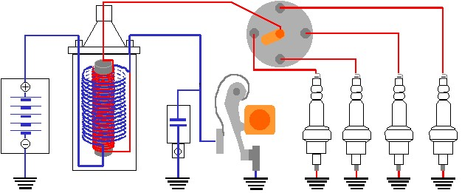
Allumage classique (à batterie) Fonctionnement électrique

Slide 39
Allumage classique (à batterie) Fonctionnement électrique
En 4 temps
Les vis platinées sont fermées donc la tension de la batterie est appliquée aux bornes de l’enroulement primaire de la bobine d’allumage. Elle crée un courant important (3-4 Amp) dans l’enroulement primaire.
Ce courant crée un flux magnétique qui parcourt toute la bobine d’allumage (primaire et secondaire).
Lorsque les vis platinées s’écartent, le courant primaire est brusquement interrompu et le flux magnétique s’effondre.
Une haute tension apparait aux bornes de l’enroulement secondaire de la bobine d’allumage et l’étincelle se fait à la bougie

Slide 40
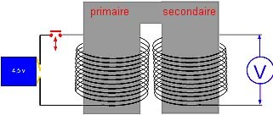
Allumage classique (à batterie) Fonctionnement électrique

Slide 41
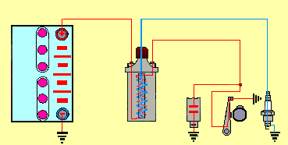
Allumage classique (à batterie) Fonctionnement électrique

Slide 42
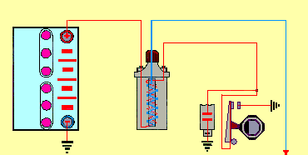
Allumage classique (à batterie) Fonctionnement électrique

Slide 43
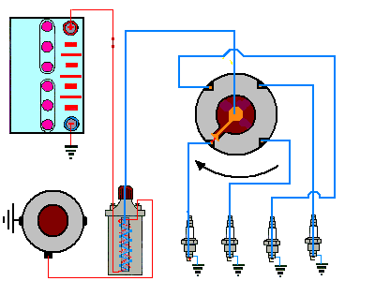
Allumage classique (à batterie) Fonctionnement électrique

Slide 44
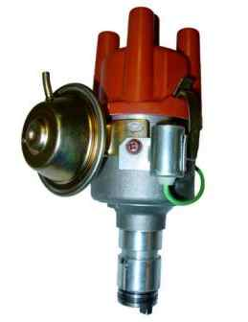
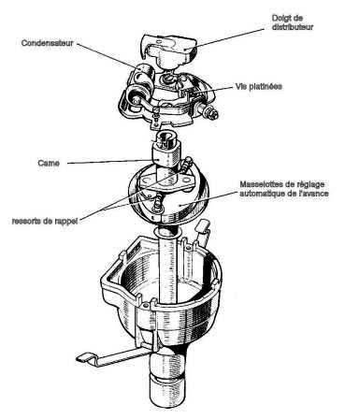
Allumage classique Distributeur

Slide 45
Allumage classique Distributeur (partie basse tension)

Slide 46
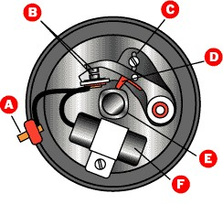
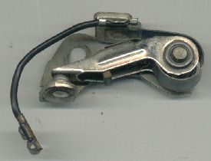
Allumage classique Distributeur (partie basse tension)
Contact vers bobine d’allumage
Vis platinées (rupteur)
Réglage de l’écartement des vis platinées
Linguet (matière synthétique isolante)
Excentrique (1 came par cylindre)
Condensateur

Slide 47
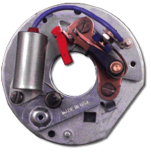
Allumage classique Distributeur (partie basse tension)

Slide 48
Allumage classique Distributeur (partie basse tension)
A titre de comparaison, le courant qui traverse les vis platinées est du même ordre de grandeur que :
Une tondeuse à gazon électrique
Une plaque chauffante de cuisinière
Huit (8) spots de jardin de 125W
Un radiateur électrique d’appoint
Trente (30) lampes halogènes
Un four à micro-ondes
…qu’il faut allumer et éteindre plusieurs centaines de fois par seconde !

Slide 49
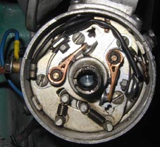
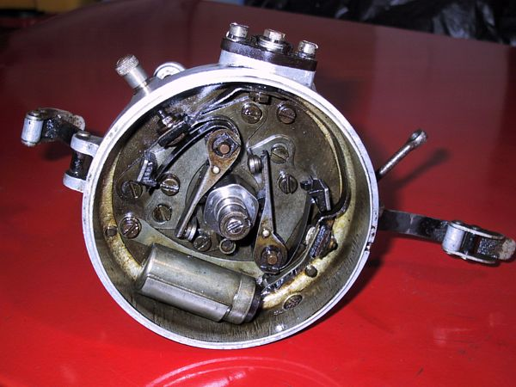
Allumage classique Distributeur (partie basse tension)
Sur les anciens moteurs à 6 cylindres et plus, parfois on installait 2 rupteurs pour diminuer le travail individuel des vis platinées.

Slide 50
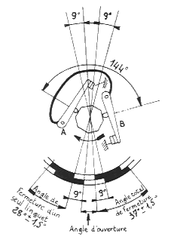
Allumage classique Distributeur (partie basse tension)

Slide 51
Allumage classique Angle de Dwell – Temps de remplissage
Angle de Dwell
Le rapport entre le temps de fermeture des vis platinées et du temps du cycle complet.
Dans le cas d’un 4 cylindres, l’angle de fermeture est d’environ 54° sur un cycle de 90°. Donc le Dwell vaudra 54/90 soit 0,6 soit 60%.

Slide 52
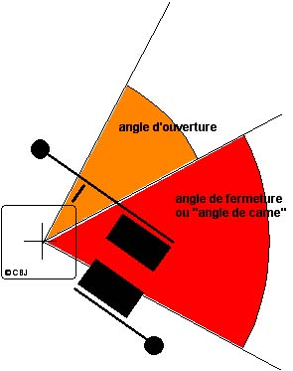
Allumage classique Angle de Dwell – Temps de remplissage

Slide 53
Allumage classique Angle de Dwell – Temps de remplissage
Angle de Dwell
L’angle de Dwell dépend de l’écartement des vis platinées.
Trop d’écart diminue l’angle de Dwell et le temps de remplissage de la bobine.
Trop peu d’écart diminue la durée de l’étincelle à haut régime (au moment où elle devrait être maximum) et fait chauffer la bobine inutilement.

Slide 54
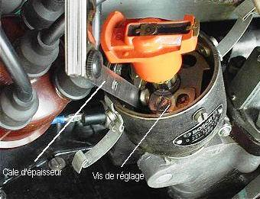
Allumage classique Angle de Dwell – Temps de remplissage
Angle de Dwell

Slide 55
Allumage classique Bobine

Slide 56
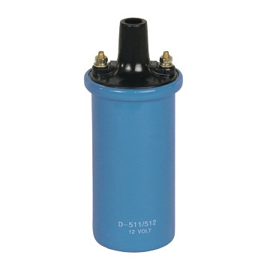
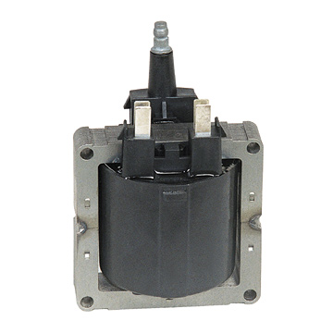
Allumage classique Bobine

Slide 57
Allumage classique Bobine
Sur les véhicules ‘NEGATIF A LA MASSE’…
La borne positive (raccordée à la clé de contact) du primaire est identifiée par :
BAT SW + 15
La borne négative (reliée aux vis platinées) est identifiée par :
RUP CBR – 1

Slide 58
Allumage classique Bobine
Sur les véhicules ‘POSITIF A LA MASSE’ …
La borne négative (raccordée la clé de contact) du primaire serait identifiée par :
RUP CBR – 1
La borne positive (reliée aux vis platinées) serait identifiée par :
BAT SW + 15
(Informations communiquées par Georges Ribauville)

Slide 59
Allumage classique Bobine
Lorsque les vis platinées se ferment…
Un courant électrique s’établit progressivement dans le primaire de la bobine.
Courant primaire = 3 à 4 A (Ampères).
Le temps de remplissage est fixe : il dépend uniquement de l’inductance de la bobine (nombre de spires au primaire). Pour une bobine normale, il faut 3 à 5ms pour atteindre le courant maximum.
Le courant maximum est limité par la résistance du primaire de la bobine.
Résistance du primaire = 3 à 4 Ω (Ohms).
La bobine stocke de l’énergie électromagnétique proportionnelle au courant qui traverse le primaire et à son inductance.

Slide 60
Allumage classique Bobine
Lorsque les vis platinées s’écartent…
Le courant dans le primaire est interrompu.
Le flux magnétique s’effondre.
L’énergie stockée dans la bobine se libère sous forme de HT (Haute Tension) dans le secondaire : jusque 15 - 20.000 V (Volts)
Cette HT est véhiculée jusqu’aux bougies via le distributeur (Delco)
Cela va créer une étincelle.
La durée de l’étincelle est de 1,5 à 2ms
La résistance typique du secondaire est de 5.000 Ω à 15.000 Ω

Slide 61
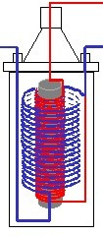
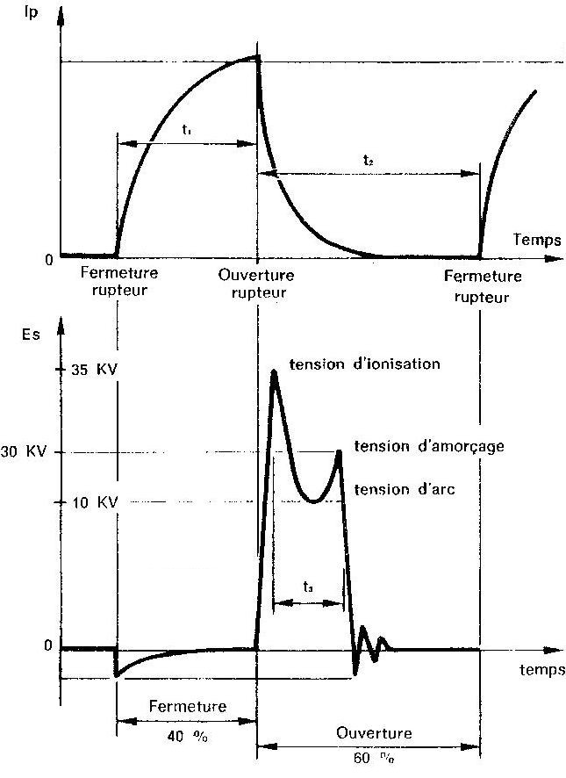
Allumage classique Bobine

Slide 62
Allumage classique Bobine
Attention…
Les bobines classiques sont souvent remplies d’huile ou de stéatite pour refroidir la bobine et isoler les enroulements internes.
Sauf pour certains moteurs bicylindres, le respect de la polarité du primaire est critique.
Si elle est inversée, la polarité de la HT sera contraire et il faudra plus de volts pour que l’étincelle se produise à la bougie : risque de claquage.
En cas de fonctionnement à vide (sans bougie), l’étincelle peut se faire à l’intérieur de la bobine : risque de claquage
En cas de claquage, l’isolant est percé/brûlé et ses capacités d’isolation sont réduites. Cette bobine va mal fonctionner et doit être remplacée.
l’électrode centrale ‘chaude’ doit être ‘négative’

Slide 63
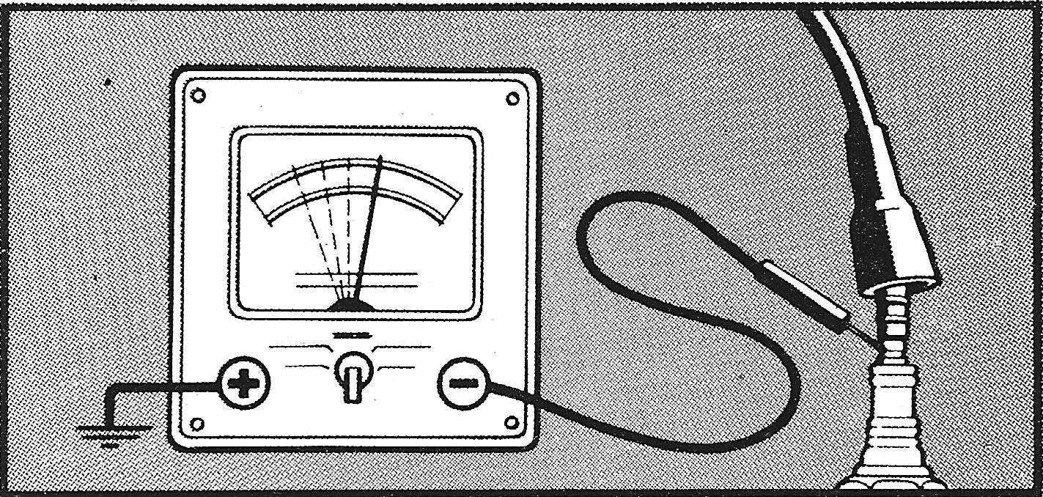
Allumage classique Bobine – Polarité correcte

Slide 64
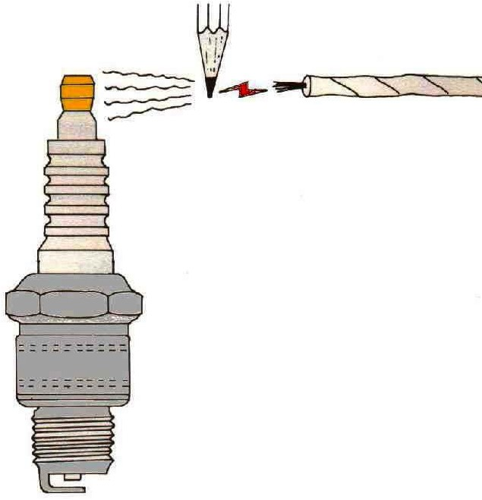
Allumage classique Bobine – Polarité correcte

Slide 65
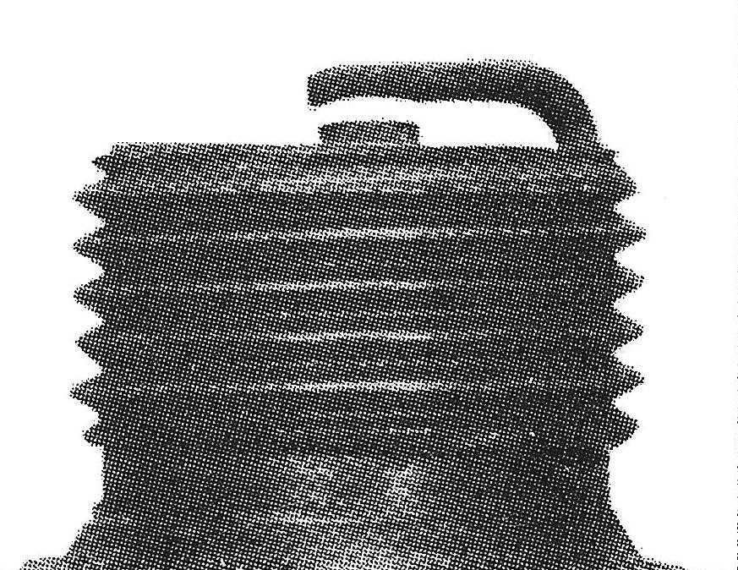
Allumage classique Bobine – Inversion de Polarité

Slide 66
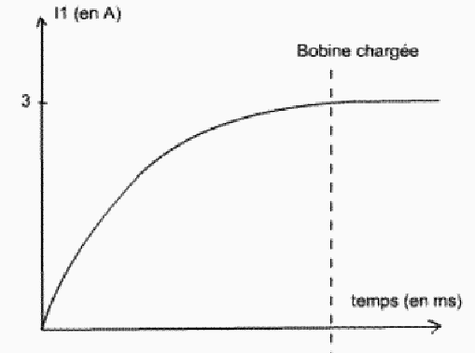
Allumage classique - la bobine Temps de remplissage
Temps de remplissage
Le temps de fermeture des vis platinées limite le remplissage de la bobine.
Une bobine normale a besoin de 3 à 5 ms pour se remplir totalement

Slide 67
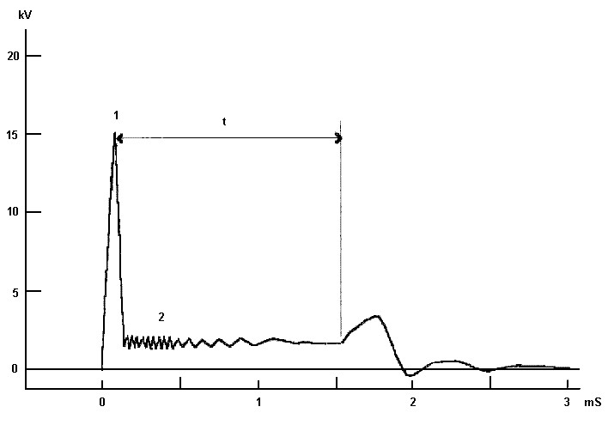
Allumage classique - la bobine Temps d’allumage
Temps d’allumage
Le temps d’ouverture des vis platinées limite la durée de l’étincelle.
Pour une combustion correcte, il faut 1,5 à 2ms.
L’étincelle ne doit pas durer plus de 30°, sinon arcs parasites dans la tête du distributeur.

Slide 68
Allumage classique Rappel
Quelques valeurs importantes à retenir :
 | 4 cylindres |  |  | 6 cylindres |  |  | 8 cylindres
RPM (tours par minute) | 600 | 3.000 | 6.000 | 600 | 3.000 | 6.000 | 600 | 3.000 | 6.000
Tours par seconde | 10 | 50 | 100 | 10 | 50 | 100 | 10 | 50 | 100
Étincelles par seconde | 20 | 100 | 200 | 30 | 150 | 300 | 40 | 200 | 400
Intervalle entre 2 étincelles (ms) | 50 | 10 | 5 | 33 | 6,6 | 3,3 | 25 | 5 | 2,5

Slide 69
Allumage classique Bobine
Limitation des bobines classiques
Pour un moteur 4 cylindres tournant à 6.000 RPM, l’intervalle entre 2 étincelles est de 5 ms.
Temps de remplissage de la bobine = 3 à 5 ms
Temps d’allumage (durée d’étincelle) = 1,5 à 2 ms
Avec un cycle complet = 4,5 à 7 ms, on atteint les limites du système.
Pour des moteurs 4 cylindres plus rapides ou des moteurs à 6 cylindres et plus, les bobines classiques ne sont plus suffisantes.

Slide 70
Allumage classique Remplissage de la Bobine
A bas régime : Gaspillage d’énergie >> Chaleur
Gaspi
Gaspi

Slide 71
Allumage classique Remplissage de la Bobine
A moyen régime : juste assez d’énergie

Slide 72
Allumage classique Remplissage de la Bobine
A haut régime : pas assez d’énergie

Slide 73
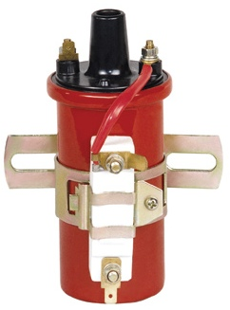
Allumage classique Bobine + Résistance ballast

Slide 74
Allumage classique Bobine + Résistance ballast
Attention !
A ma connaissance, uniquement pour modèles 12V ou 24V

Slide 75
Allumage classique Résistance ballast
Energie stockée dans la bobine = L x I
On pourrait diminuer simplement l’inductance (moins de spires au primaire) de la bobine avec comme conséquences:
Diminution de la résistance du primaire
Augmentation du courant primaire
Détérioration plus rapide du rupteur

Slide 76
Allumage classique Résistance ballast
Energie stockée dans la bobine = L x I
Gaspi énorme

Slide 77
Allumage classique Résistance ballast
Pour accélérer le remplissage de la bobine (important à haut régime) on diminue l’inductance du primaire de la bobine (moins de spires).
Temps de remplissage = 1,5 à 2 ms
Diminuer l’inductance diminue également la résistance (R = env. 1 à 2 Ω).
D’où un courant plus important, plus d’échauffement et diminution de la durée de vie des vis platinées.
On installe alors une résistance ballast (R = env. 1 à 2 Ω) ou un fil résistant équivalent.
Pendant le démarrage, la tension de la batterie tombe de 13 à 8-9 V. Pour faciliter le démarrage, la résistance ballast sera court-circuitée pendant que le démarreur tourne.

Slide 78
Allumage classique Résistance ballast
Résistance ballast = moins d’énergie à l’étincelle
Gaspi moindre

Slide 79
Allumage classique Résistance ballast
Avantage
Ballast court-circuité au démarrage
Courant important (même si tension batterie tombe à 9-10 Volts)
Meilleurs démarrages qu’avec une bobine normale
Inconvénients
Etincelle plus faible aux régimes de fonctionnement.
Le système d’allumage avec résistance ballast est moins tolérant et doit être maintenu en parfait état pour éviter les problèmes.
Ne jamais enlever la résistance ballast !

Slide 80
Allumage classique Bobines multiples

Slide 81
Allumage MODERNE Bobines multiples

Slide 82
Allumage MODERNE Bobines ‘’intégrées’’

Slide 83
Allumage MODERNE Bobines multiples

Slide 84
Allumage classique Bobine double

Slide 85
Allumage classique Bobine double
Admission
Compression
Détente
Echappement

Slide 86
Allumage classique Bobine double
+12V
-15 kV
0 V
+15 kV
Vis platinées

Slide 87
Allumage classique Bobine double
Avantages
Simplicité.
Pas de distributeur HT.
Fils HT plus court, moins de pertes en ligne.
Inconvénients
Une étincelle sur deux est perdue (elle se fait à vide à la fin de l’échappement).
Une bougie fonctionne moins bien que l’autre (HT inversée).
Permutation des 2 bougies nécessaire tous les 5.000km

Slide 88
Allumage classique Condensateur

Slide 89
Allumage classique Condensateur
Au moment de l’ouverture des vis platinées, l’absence de condensateur provoquerait un arc important entre les contacts. Ce qui dégraderait ces derniers en moins de 1.000km.
Le condensateur crée également un circuit oscillant avec la bobine, ce qui permet un meilleur transfert de l’énergie stockée entre le primaire et le secondaire.
Enlever le condensateur sur un allumage classique n’est pas une bonne idée.
Le condensateur a une vie limitée (maximum 50.000km). Il faut donc le remplacer de temps en temps.
Valeur typique = 0,1 à 0.22 µF (micro Farad)

Slide 90
Allumage classique Condensateur

Slide 91
Allumage classique Distributeur (partie haute tension)

Slide 92
Allumage classique Distributeur (partie haute tension)

Slide 93
Allumage classique Distributeur (partie haute tension)

Slide 94
Allumage classique Distributeur (partie haute tension)

Slide 95
Allumage classique Distributeur (partie haute tension)

Slide 96
Allumage classique Distributeur (partie haute tension)
Deux trucs….

Slide 97
Allumage classique Fils et capuchons HT (Haute Tension)

Slide 98
Allumage Fils HT
Transportent la HT de la bobine jusqu’au distributeur (tête de DELCO).
Transportent la HT du distributeur jusqu’à la bougie appropriée.
La haute tension (entre 10.000 et 40.000 V) nécessite une bonne isolation.
Remplacer les vieux fils (isolant craquelé) par des fils HT isolés au silicone.
En général, les fils HT présentent une résistance série (3-10 kΩ) pour l’antiparasitage. Vous pouvez utiliser des fils sans résistance. Les pertes en ligne seront réduites et l’étincelle légèrement meilleure.
Dans le cas d’assistance électronique à l’allumage, la HT est bien plus élevée et des risques apparaissent:
Arcs électriques parasites entre les fils et le châssis du véhicule.
Arcs électriques ou couplage capacitif entre les fils HT (cross fire).
Il est important d’écarter les fils HT l’un de l’autre et des autres pièces métalliques du véhicule.

Slide 99
Allumage Fils et capuchons HT

Slide 100
Allumage Fils HT
Avec Réactance
Excellent déparasitage
Convient pour les allumages conventionnels
Indispensable si électronique embarquée (injection, GPS, ABS, ESP, etc..)

Slide 101
Allumage Fils HT
Ame en carbone
Déparasitage moyen
Produit ‘’passe-partout’’

Slide 102
Allumage Fils HT
Ame en Cuivre
Aucun déparasitage
Utilisé surtout en compétition
Convient pour les allumages à décharge de condensateur

Slide 103
Allumage Capuchons HT

Slide 104
Allumage Capuchons HT
Parfois, les capuchons comprennent une résistance de déparasitage.
A conserver, sauf en cas d’utilisation de fil de bougie du 3ème type (âme en cuivre)

Slide 105
Allumage classique Bougies

Slide 106
Allumage Bougies

Slide 107
Allumage Bougie

Slide 108
Allumage Bougie
La bougie transforme la HT en étincelle.
Dans l’air ambiant, il faut 8.000 V pour créer un arc électrique de 1cm.
Dans un cylindre en phase de compression, il faut 10-20.000 V pour créer un arc de 1mm.
L’électrode centrale de la bougie s’échauffe beaucoup plus que l’électrode de masse. Cette particularité est mise à profit pour amorcer une étincelle.
Pour générer une étincelle, l’électrode centrale ‘négative’ nécessitera moins de Volts qu’une électrode ‘positive’.
La température de l’électrode centrale est très importante.
Il ne faut pas se tromper dans le choix de l’indice thermique des bougies.
Eventuellement des bougies ‘froides’ en été et des bougies ‘chaudes’ en hiver.

Slide 109
Allumage Bougie

Slide 110
Allumage Bougie

Slide 111
Allumage Bougie

Slide 112
Allumage Bougie

Slide 113
Allumage Bougie
Bougie en bonne santé

Slide 114
Allumage Bougie
Indigestion
Causes : excès d'huile dans la chambre de combustion, usure des segments, des pistons ou des soupapes
Effets : ratés d'allumage, perte de puissance, démarrages difficiles, fumées bleues à l'échappement.
Remèdes : révision complète du moteur

Slide 115
Allumage Bougie
Rhume
Causes : mélange trop riche, air mal filtré, starter déréglé
Effets : ratés d'allumage, consommation élevée
Remède : réglage de la carburation, nettoyage du filtre à air

Slide 116
Allumage Bougie
Fièvre
Causes : mélange trop pauvre, mauvais réglage de la distribution ou de l'avance à l'allumage, mauvais indice thermique de la bougie
Effets : ratés d'allumage, perte de puissance, détérioration du moteur
Remèdes : vérifier la carburation, l'allumage et la distribution. Remplacer par une bougie plus ‘froide’ (avec indice thermique plus faible)

Slide 117
Allumage Bougie
Epuisement
Causes : auto allumage
Effets : ratés d'allumage, perte de puissance, détérioration du moteur
Remèdes : vérifier l'avance à l'allumage et si les bougies sont bien adaptées au moteur (indice thermique)

Slide 118
Allumage Bougie
Fracture
Causes : mauvais réglage de l'écartement des électrodes, de l'avance à l'allumage ou de la carburation
Effets : ratés d'allumage, perte de puissance, détérioration du moteur
Remèdes : vérifier l'avance à l'allumage, la carburation (trop pauvre), le circuit de refroidissement

Slide 119
Allumage Bougie
Retraitée
Causes : grand âge
Effets : ratés d'allumage, perte de puissance, détérioration du moteur
Remèdes : remplacement

Slide 120
Allumage Bougie
Allumage conventionnel :
0.6 à 0.8mm
Allumage électronique :
jusqu’à 1.2mm

Slide 121
Allumage Bougie à électrodes multiples

Slide 122
Allumage Bougie à électrodes multiples

Slide 123
Allumage Bougie
Electrodes multiples
Beru (D)
Bosch (D)
Golden Lodge (GB)
Etc..

Slide 124
Allumage
PAUSE

Slide 125
Synchronisation de l’allumage
Compression Explosion Détente

Slide 126
Synchronisation de l’allumage
Le mélange gazeux aspiré est un brouillard de particules.
L’inflammation du mélange n’est pas immédiate.
Elle débute au moment de l’étincelle.
La vitesse de combustion passe de 2-6 m/s (ralenti) à 20 m/s (stable au-delà de 1.000 RPM) et atteint 300 m/s en cas de cliquetis.
Avec de l’essence classique (indice d’octane 95-98), il faut 1–2 ms pour que la combustion soit totale et la pression maximale.

Slide 127
Synchronisation de l’allumage
Rendement maximum = pression maximale au PMH.
L’étincelle doit démarrer avant le PMH => avance à l’allumage.
Si elle se fait trop tôt, apparition de cliquetis destructeur et contre-pression.
Si elle se fait trop tard, l’énergie d’explosion est mal utilisée et le rendement diminue.
Dans le cas du LPG ou du E85 (85% de bioéthanol – 15% essence) la combustion est plus lente (indice d’octane = 104 RON) et l’avance plus importante.

Slide 128
Avance à l’allumage Comment ça marche ?

Slide 129
Avance à l’allumage Comment la déterminer ?
Qu’est ce qui devrait normalement entrer en ligne de compte pour déterminer l’avance à l’allumage optimale ?
Géométrie du moteur, choix du carburant et dosage du mélange
Pression de l’air aspiré (raréfaction en altitude ou surpression du turbo)
Charge appliquée du moteur : pied au plancher ou pied léger
Vitesse de rotation du moteur (RPM)
Mais aussi..
Température du moteur
Température et humidité de l’air aspiré
Qualité du carburant (indice d’octane RON – de 95 à 104)
Qualité de la combustion (sonde LAMBDA dans l’échappement)

Slide 130
Avance à l’allumage Comment ça marche ?
En fonction de son âge, un moteur d’ancêtre possède jusqu’à 3 systèmes pour créer de l’avance à l’allumage:
L’avance statique (calage d’origine)
L’avance centrifuge
L’avance à dépression

Slide 131
Avance à l’allumage Comment ça marche ?
L’avance statique (de 6 à 15°)
Elle est déterminée par le constructeur en fonction de la géométrie du moteur, filtre à air, carburateur(s) ou injection, conduits d’admission, soupapes, forme des pistons, taux de compression, conduits d’échappement, pot d’échappement, etc.
Le réglage de l’avance statique peut se faire simplement:
Moteur arrêté, au moyen d’une simple lampe témoin
Moteur au ralenti, à chaud au moyen d’une lampe stroboscopique
Attention : modifier un moteur implique d’adapter l’avance statique
Passage au LPG ou E-85 : de 4 à 10° supplémentaires.
Avec le LPG, on conserve un petit réservoir d’essence. Le réglage de l’avance statique est délicat.

Slide 132
Avance à l’allumage Comment ça marche ?
L’avance statique (de 6 à 15°)

Slide 133
Avance à l’allumage Comment ça marche ?
L’avance statique (de 6 à 15°)

Slide 134
Avance à l’allumage Comment ça marche ?
L’avance statique doit être contrôlée et réglée régulièrement
Le linguet s’use
Les contacts électriques s’usent
0,2mm d’usure = 10° de retard
Conséquences:
Puissance en baisse : -10%
Consommation en hausse : +8%

Slide 135
Avance à l’allumage Comment ça marche ?
L’avance centrifuge (de 0 à 30-35°)

Slide 136
Avance à l’allumage Comment ça marche ?
L’avance centrifuge (de 0 à 30-35°)

Slide 137
Avance à l’allumage Comment ça marche ?
L’avance centrifuge (de 0 à 30-35°)
Des masselottes s’écartent dès que le régime moteur augmente et font pivoter le plateau qui supporte les vis platinées. L’avance fournie dépend de la force des ressorts de rappel.
Optimisée généralement pour un régime de 3.000 RPM.
Elle n’est pas réglable. On peut juste la vérifier avec une lampe stroboscopique et un compte-tours lorsque le moteur est en fonctionnement.

Slide 138
Avance à l’allumage Comment ça marche ?

Slide 139
Avance à l’allumage Comment ça marche ?
L’avance à dépression (de 0 à 15°)

Slide 140
Avance à l’allumage Comment ça marche ?
L’avance à dépression (de 0 à 15°)
Prélevée dans les tubulures d’admission, la dépression donne une image assez correcte de la charge du moteur.
Pied au plancher = faible dépression,
Pied léger = dépression normale,
Cette dépression appliquée à une membrane fait pivoter le plateau qui porte les vis platinées.
Elle n’est pas réglable, mais on peut vérifier son fonctionnement avec une lampe stroboscopique.

Slide 141
Avance à l’allumage Comment ça marche ?
L’avance à dépression (de 0 à 15°)

Slide 142
La dépression dans la tubulure d’admission
L’importance de la dépression….
La dépression donne une bonne image du rendement et de la santé du moteur

Slide 143
La dépression dans la tubulure d’admission

Slide 144
La dépression dans la tubulure d’admission

Slide 145
La dépression dans la tubulure d’admission

Slide 146
La dépression dans la tubulure d’admission

Slide 147
Avance à l’allumage Comment ça marche ?
L’action combinée de ces 3 systèmes…
Le calage d’origine
L’avance centrifuge
L’avance à dépression
…fournit une avance permettant un fonctionnement ‘raisonnablement normal’ du moteur.
Etant donné que chaque système est un compromis, le résultat global est loin d’être optimisé.

Slide 148
Avance à l’allumage Comment ça marche ?
L’action combinée de ces 3 systèmes…

Slide 149
Allumage conventionnel Problèmes électriques
Batterie déchargée ou en fin de vie (- de 12V = 1 élément mort)
Cosses oxydées ou mal serrées
Câblage basse tension oxydé, corrodé, mauvais contacts, cosses mal serties et pertes en ligne
Fusible claqué ou oxydé
Bobine (claquages internes) – éviter le fonctionnement sans bougie
Fils haute tension (pertes et ‘cross-fire’)
Tête de DELCO (manque d’étanchéité, humidité, dépôts de carbone, fissures et pertes)
Vis platinées ‘piquées’, mauvais contact
Condensateur ‘claqué’, sa durée de vie n’est pas éternelle

Slide 150
Allumage conventionnel Problèmes électriques
Un petit truc…
Coupe-circuit sur le fil qui relie la batterie à la masse du véhicule

Slide 151
Allumage conventionnel Problèmes mécaniques
Réglage délicat de l’écartement des vis platinées et du point d’allumage.
Cames parfois mal usinées : mauvaise précision de l’allumage.
Le ressort des vis platinées s’avachit : rebondissement à la fermeture des contacts et étincelles parasites qui perturbent le moteur.
L’avance centrifuge dépend de la raideur des ressorts. Elle est optimisée pour un seul régime (généralement 3.000 rpm pour des ressorts neufs). Lorsque les ressorts sont fatigués, ce régime se rapproche de 2.000 rpm). Trop d’avance et apparition de cliquetis.

Slide 152
Allumage conventionnel
Avantages
Simplicité
Robustesse
Inconvénients
Le temps de remplissage de la bobine (donc l’énergie et la durée de l’étincelle) diminue avec la vitesse de rotation du moteur.
La coupure du courant primaire par les vis platinées n’est pas ‘franche’.
Au démarrage, étincelle faible (sauf en cas de résistance ballast).
Précision de l’étincelle insuffisante.
Compromis technique : n’est optimisé que pour un seul régime: généralement au couple maximum.
Se dégrade en permanence.

Slide 153
Allumage conventionnel Diagnostic moteur

Slide 154
Allumage conventionnel Diagnostic moteur

Slide 155
Allumage conventionnel Diagnostic moteur

Slide 156
Allumage conventionnel Diagnostic moteur

Slide 157
Allumage conventionnel Diagnostic moteur

Slide 158
Allumage conventionnel Diagnostic moteur

Slide 159
Allumage Limiteur de régime
Mécanique
Masselottes + ressorts qui s’écartent par la force centrifuge
A hauts régimes, les masselottes basculent un interrupteur qui coupe l’allumage
Avantage
Simplicité
Inconvénients
Coupure brutale
Hystérésis
Pas précis, pas réglable
Se dégrade avec l’age des ressorts

Slide 160
Allumage Limiteur de régime
Electronique
Reçoit les impulsions électriques d’allumage et les comptabilise
Alarme visuelle et/ou sonore 200-500 RPM avant la limite
Limite le régime sans couper…
Avantages
Précis
Averti avant de limiter le régime
Pas de trou d’allumage, pas de coupure, pas d’hystérésis
Réglage des niveaux d’alarme et de limitation
Inconvénient
Plus complexe

Slide 161
L’électronique au secours de l’allumage
Jusqu’à la fin des années 50, dès qu’il y avait un problème d’allumage, le garagiste remplaçait systématiquement les bougies, les vis platinées et le condensateur.
Au début des années 60, lorsque l’électronique a été progressivement introduite dans les voitures (alternateur), ces mêmes garagistes prétendaient que les allumages électroniques trouaient les pistons. En fait l’électronique allait leur enlever une rente de situation…
Cette même attitude est réapparue fin des années 70 avec l’arrivée des fours à micro-ondes, soi-disant cancérigènes…

Slide 162
L’électronique au secours de l’allumage
Qu’est ce que l’électronique peut apporter dans l’allumage ?
Meilleure étincelle
Meilleure précision
En bref: meilleur fonctionnement et meilleur rendement du moteur

Slide 163
L’électronique au secours de l’allumage
Meilleure étincelle

Slide 164
Electronique – Meilleure étincelle Assistance d’un transistor
Le plus simple : un transistor joue le rôle de rupteur au lieu des vis platinées

Slide 165
Electronique – Meilleure étincelle Assistance d’un transistor
Avantages
Simple, fiable, bon marché.
Disponible en kit 6V, 12V et 24V (positif ou négatif à la masse)
Facile à installer.
On n’enlève rien de l’allumage classique et on garde les mêmes réglages.
Meilleur démarrage.
Possibilité de limiteur de régime électronique.
Les vis platinées ne se ‘piquent’ plus et peuvent tenir 50.000 km.
En cas de panne électronique, il est très facile de repasser à l’allumage classique si on a conservé la bobine d’origine.
Installation possible d’une bobine ‘’rouge’’ à fort courant.
Inconvénients
Pas de miracle : le moteur fonctionnera un peu mieux mais ne deviendra pas une bête de course.

Slide 166
Electronique – Meilleure étincelle Décharge de condensateur
L’énergie est stockée dans un condensateur.
Il se décharge dans le primaire de la bobine au moment voulu.
Possibilité d’étincelles en rafale.

Slide 167
Electronique – Meilleure étincelle Décharge de condensateur

Slide 168
Electronique – Meilleure étincelle Décharge de condensateur

Slide 169
Electronique – Meilleure étincelle Décharge de condensateur
Mode ‘RAFALE’
Même but que l’allumage double TWIN SPARK installé sur les Alfa Roméo

Slide 170
Electronique – Meilleure étincelle Décharge de condensateur
Avantages
Mêmes avantages que pour le système à transistor, plus….
Energie d’étincelle constante à tous les régimes, insensible à la tension de batterie.
Etincelle très rapide et très énergétique.
Etincelles multiples pour mieux brûler les mélanges ‘pauvres’.
Insensible à l’encrassement des bougies et aux capacités parasites.
Excellent pour les moteurs 2 Temps ou pour les moteurs 4T d’avant 1980-90.
Démarrages remarquables et bien meilleur fonctionnement à tous les régimes.
Moteur plus nerveux…
Ne craint pas l’humidité.
Disponible en kit en kit 6V, 12V et 24V (positif ou négatif à la masse).
Inconvénients
Complexité du système – plus de risque de pannes
On l’entend dans l’autoradio..

Slide 171
Electronique – Meilleure étincelle Plasma – Bobine spéciale

Slide 172
Electronique – Meilleure étincelle Plasma – Distributeur spécial

Slide 173
Electronique – Meilleure étincelle Plasma
Avantages
Technologie héritée de l’aviation privée et de la compétition (F1, Indy cars, etc.).
Mêmes avantages que pour le système à transistor et décharge de condensateur, plus….
Durée d’étincelle optimisée.
Brûle absolument tout.
Fonctionne comme un chalumeau.
Consommation minimum.
Performances maximales.
Inconvénients
Complexité du système
Distributeur spécial ou bobine spéciale
Bougies spéciales à durée de vie réduite.
Retour impossible vers l’allumage classique en cas de panne électronique.
Assez cher (1.000 à 5.000€)
Peu de kits disponibles sur le marché (12V et 24V, négatif à la masse seulement)

Slide 174
L’électronique au secours de l’allumage
Meilleure précision

Slide 175
Electronique - Précision
Les 3 systèmes mécaniques de réglage de l’avance (statique, centrifuge et dépression) sont remplacés par des capteurs électroniques performants, un micro-processeur , une cartographie et une électronique de puissance.
Les capteurs de base :
Position de l’accélérateur, du vilebrequin et régime moteur
Température du moteur et température de l’air d’admission
Pression ou dépression dans l’admission (moteur atmosphérique ou turbo)

Slide 176
Electronique - Précision
Micro-processeur et cartographie

Slide 177
Electronique – Précision Capteur de vilebrequin (impulsion)
Dent manquante
ou croix tournante

Slide 178
Electronique – Précision Capteur de vilebrequin (impulsion)
Dent manquante

Slide 179
Electronique – Précision Capteur de vilebrequin (impulsion)
ou croix tournante

Slide 180
Electronique – Précision Capteur de vilebrequin (effet Hall)

Slide 181
Electronique - Précision
Et encore…
Caractéristiques des gaz d’échappement (sonde LAMBDA)
Détecteur de cliquetis, qualité du carburant.
Détecteur d’humidité de l’air.
Remplacement du distributeur par plusieurs bobines simples ou une bobine multiple

Slide 182
Electronique – Allumage Intégral

Slide 183
Electronique – Allumage Intégral
Avantages
C’est ce qui se fait de mieux…
La précision de l’étincelle est vraiment optimale.
Tous les avantages des systèmes à transistor.
Indéréglable.
Permet un taux de compression plus élevé => meilleur rendement.
Dans certains cas, possibilité de choisir entre plusieurs cartographies en fonction du carburant et de l’utilisation.
Si votre voiture en est déjà équipée, NE RIEN CHANGER.
Sinon il existe des kits (remplacement complet du distributeur) qui permettent de s’en rapprocher.
Inconvénients
Complexité du système – plus de risque de pannes
Impossible de revenir à l’allumage classique en cas de panne

Slide 184
Electronique – STOP & START
Fonctionnement
Pour limiter la pollution, dans certaines régions (Suisse, Bavière, Autriche, Norvège, etc.) il est interdit de laisser fonctionner un moteur chaud à l’arrêt (feu rouge ou embouteillage).
Certains moteurs modernes s’arrêtent automatiquement au PMH, avec un piston rempli de mélange compressé.
Dès que l’on peut avancer, une pression sur l’accélérateur déclenche un petit coup de démarreur et une étincelle au piston rempli.
Le moteur redémarre sans problème.
Ici l’étincelle se fait après le PMH

Slide 185
Allumage classique Vis platinées

Slide 186
Electronique sur moteurs anciens
Si votre moteur est équipé d’origine d’un allumage électronique
sans vis platinées,
ne changez rien.
L’électronique a été optimisée….

Slide 187
Electronique sur moteurs anciens
Si votre moteur est équipé de vis platinées, on peut améliorer la situation sur 2 fronts:
Précision - Remplacer les vis platinées par un système à base de capteurs électroniques (pas toujours facile à faire),
..et / ou..
Performances – Installer un bloc électronique de puissance (relativement simple),

Slide 188
Electronique sur moteurs anciens
Précision - Remplacer les vis platinées par un système à base de capteurs électroniques,
Avantages
Précision de l’allumage pour les puristes
Réglage figé, plus de problèmes dus au vieillissement des vis platinées, des ressorts d’avance, etc..
Inconvénients
Pas toujours facile à installer,
Pas vraiment bon marché,
Amélioration pas toujours flagrante,

Slide 189
Electronique sur moteurs anciens
Kits disponibles en remplacement des vis platinées seulement
On trouve de nombreux kits sur le marché
(Compufire, No-Point, Pertronix, etc.)

Slide 190
Electronique – Précision Capteur électronique

Slide 191
Electronique sur moteurs anciens
Performances – Installer un bloc électronique de puissance.
Il faut distinguer 3 types de moteurs en fonction de leur mode de carburation:
Mélange ‘’riche’’ (jusqu’en 1980-90)
Mélange 2T (2 temps),
Mélange ‘’pauvre’’ (à partir de 1980-90)

Slide 192
Electronique sur moteurs anciens
Moteur à mélange gazeux ‘’riche’’
On mélange 1gr d’essence avec 10-12 gr d’air
Il faut une étincelle forte qui fera exploser le mélange à proximité de la bougie.
La forte concentration d’essence dans le mélange gazeux propagera la combustion sans peine dans toute la chambre,
Il n’est pas nécessaire d’avoir une étincelle de longue durée

Slide 193
Electronique sur moteurs anciens
Moteur à mélange gazeux ‘’riche’’
La recommandation est d’utiliser un bloc de puissance électronique à décharge de condensateur simple ou double étincelle(s),

Slide 194
Electronique sur moteurs anciens
Moteur à mélange 2T
On mélange 1gr d’essence avec 10-12 gr d’air mais surtout avec de l’huile qui encrasse les bougies,
Il faut une étincelle très forte qui passera même si les bougies sont encrassées et fera exploser le mélange à proximité de la bougie.
La forte concentration d’essence dans le mélange gazeux propagera la combustion sans peine dans toute la chambre,
Il n’est pas nécessaire d’avoir une étincelle de longue durée

Slide 195
Electronique sur moteurs anciens
Moteur à mélange 2T
La seule recommandation est d’utiliser un bloc de puissance électronique à décharge de condensateur simple ou double étincelle(s),

Slide 196
Electronique sur moteurs anciens
Moteur à mélange ‘’pauvre’’
On mélange 1gr d’essence avec 15-20 gr d’air
Il faut une étincelle forte qui fera exploser le mélange à proximité de la bougie.
La faible concentration d’essence dans le mélange gazeux ne permet pas à la combustion de se propager spontanément dans toute la chambre,
Afin de brûler tout le mélange, il est nécessaire d’avoir une étincelle de longue durée

Slide 197
Electronique sur moteurs anciens
Moteur à combustion ‘’pauvre’’
La recommandation est d’utiliser un bloc de puissance électronique simple avec un transistor ou un bloc à décharge de condensateur à étincelles multiples,

Slide 198
Electronique sur moteurs anciens
Blocs de puissance en Kit, disponibles sans toucher au distributeur
Transistor (30–50€)
Décharge de condensateur (100-200€)
On en trouve assez bien sur le marché (Velleman, Gcartier, Valéo, Magnetic, Judson, Magneti-Marelli, Ducellier, Bosch, etc.)

Slide 199
Allumage Electronique ‘’Intelligent’’ sans résistance ballast
Pour éviter de surchauffer la bobine, l’électronique lance le courant primaire (8 à 10A) au tout dernier moment.
Gaspi

Slide 200
Electronique sur moteurs anciens
Attention aux fils de bougie !
Toujours les remplacer par des neufs avec isolant silicone
Toujours bien séparer les fils HT : ils ne doivent pas se toucher. Garder au moins 1cm entre eux…
La meilleure solution : les faire passer chacun dans un bout de tuyau d’arrosage bien épais…

Slide 201
Electronique sur moteurs anciens
Kits disponibles avec remplacement du distributeur complet
En fonction du nombre de cylindres (100–500€)
Remplacement du rupteur mécanique par un capteur Hall
Possibilité de choisir parmi plusieurs cartographies d’avance
Possibilité de combiner avec un système à décharge de condensateur
Spark Balancing assez souvent inclus
Un des ténors est 123ignition (www.123ignition.nl)

Slide 202
Electronique sur moteurs anciens
Par exemple, 16 courbes d’avance disponibles sur un moteur 2CV :

Slide 203
Electronique - Précision
Le nec-plus-ultra : Spark Balancing
En français : équilibrage d’étincelle.
Technologie récemment héritée de la Formule 1.
Si la came d’allumage (ou son remplaçant) n’est pas parfaite, certains cylindres reçoivent l’étincelle trop tôt ou trop tard. Le micro-processeur détecte le décalage et déclenche l’étincelle au bon moment du cycle pour tous les cylindres.
Si un cylindre manque de compression, sa contribution au cycle moteur sera réduite et le moteur ne tournera pas ‘rond’. Le micro-processeur le détecte et compense en adaptant l’avance à l’allumage de ce cylindre de telle manière que sa contribution soit pratiquement semblable à celle des autres cylindres sains.

Slide 204
Electronique sur moteurs anciens
Alfa
Rover
Fiat 500 et 126
2CV
R4, R5
Daf 55

Slide 205
Electronique sur moteurs anciens

Slide 206
Electronique – Précision Nouveau distributeur

Slide 207
Electronique sur moteurs anciens
Attention aux gadgets vendus dans les foires commerciales !
Bobines ‘’miracles’’
Amplificateurs sur fils HT
Bougies ‘’révolutionnaires’’
Etc..

Slide 208
Allumage pour Moteur 4 Temps
Merci pour votre aimable attention !
Si vous souhaitez recevoir une copie informatique de cette présentation ou des schémas d’allumages électroniques, envoyez-moi un email
jacques.delhalle@gmail.com

